Slide 1
第11章 代码实验

Slide 2
11.1 头文件清单
详见本书第11章的第1节。

Slide 3
11.2 实验平台的搭建
Microsoft为大学生提供了visual studio 2010的学习版。这是一款全免费的软件，读者可在Microsoft官方网站http://www.microsoft.com/visualstudio/en-us/products/2010-editions/visual-cpp-express上下载，安装。

Slide 4
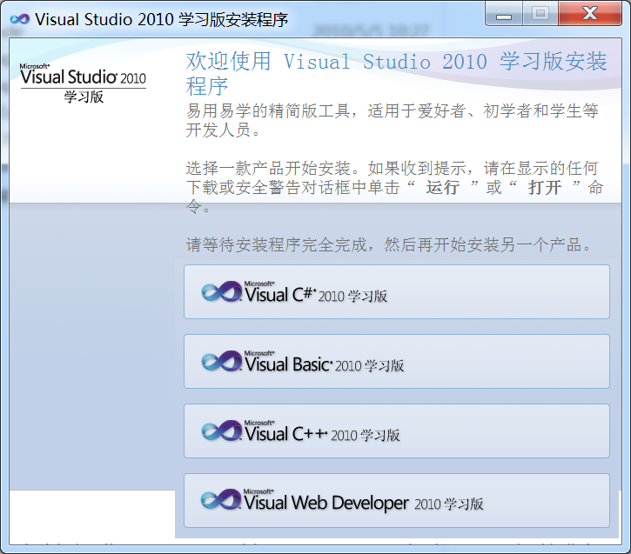
安装画面

Slide 5
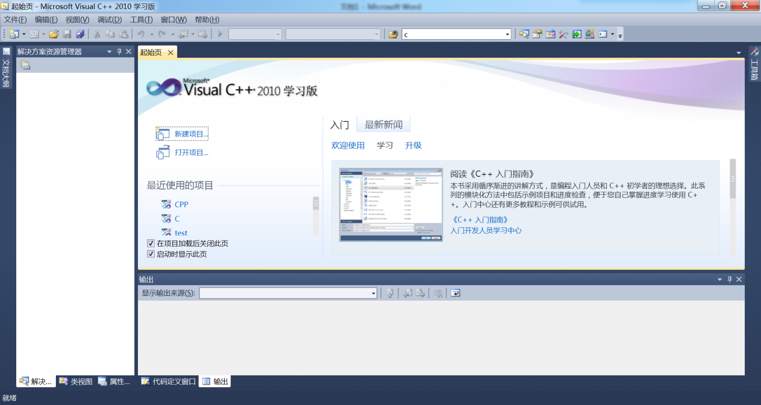
实验项目的建立
启动visual studio 2010，打开如下的窗口。

Slide 6
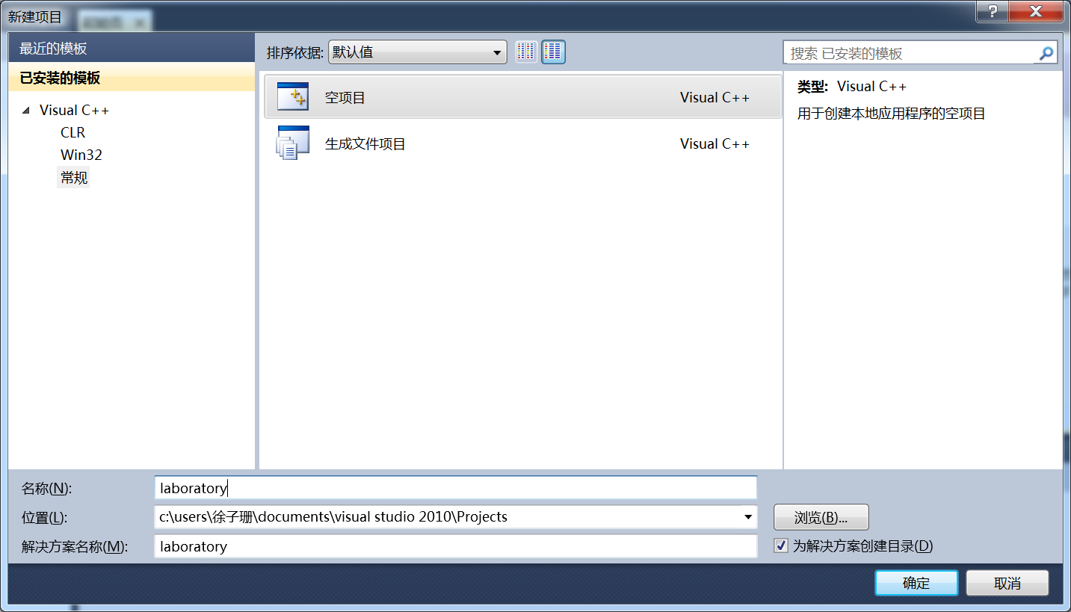
新建项目
单击菜单“文件”→“新建”→“项目”，打开如下的“新建项目”对话框。
在左窗格中点选“常规”，在中部窗格中点选“空项目”。
在“名称”栏中输入项目名，例如输入laboratory。
在“位置”栏中选定项目的存储文件夹路径。

Slide 7
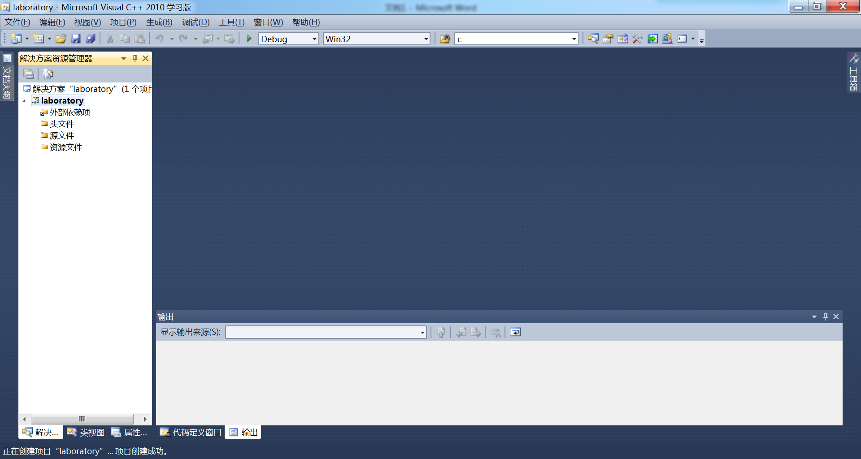
新项目
单击“确定”按钮，打开的IDE窗口如下。

Slide 8
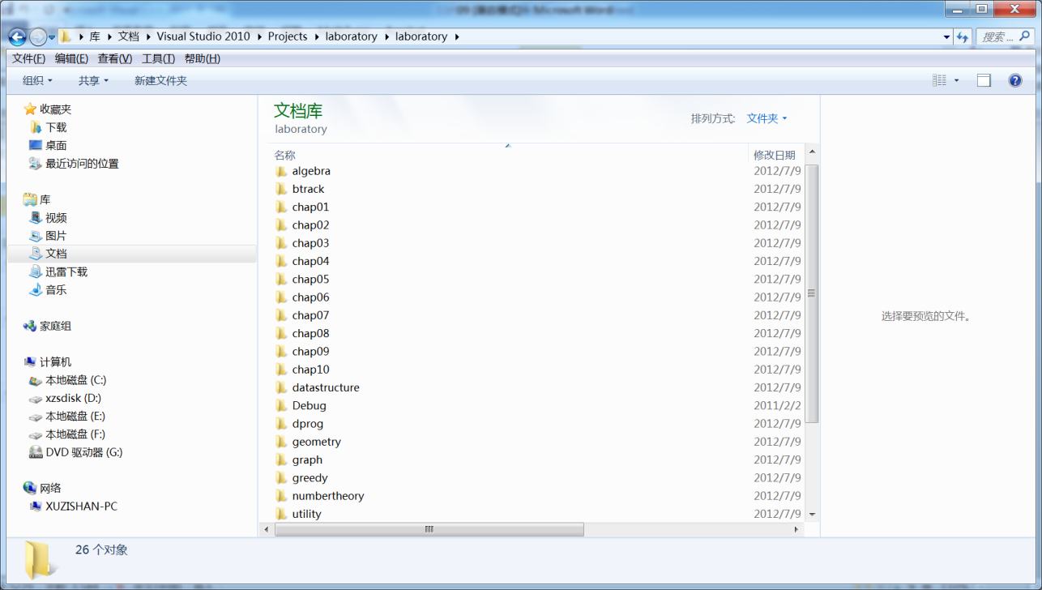
复制源文件
将光盘中文件夹laboratory中的所有子文件夹复制到硬盘上新建的项目文件夹laboratory中的子文件夹laboratory中。

Slide 9
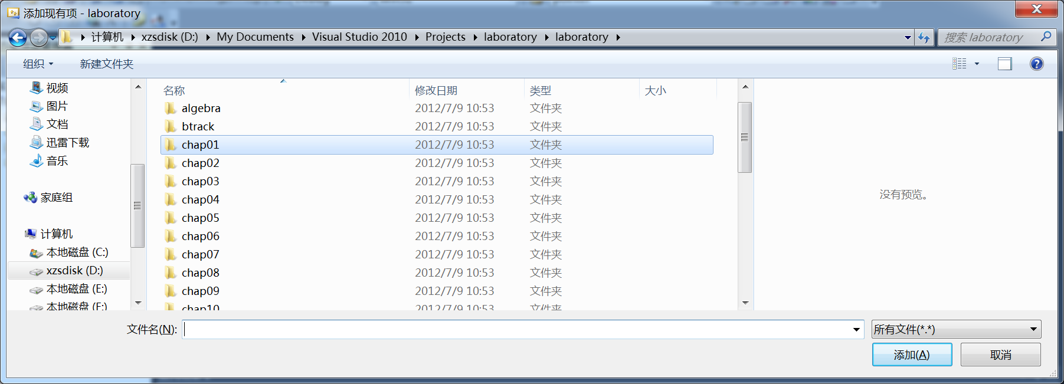
应用问题程序的运行实例
启动Visual C++ 2010学习版。
在IDE中打开已建立的项目laboratory。
右击项目右窗格中“源文件”图标。在弹出式菜单中单击“添加”→“现有项”。弹出添加对话框如下图所示。

Slide 10
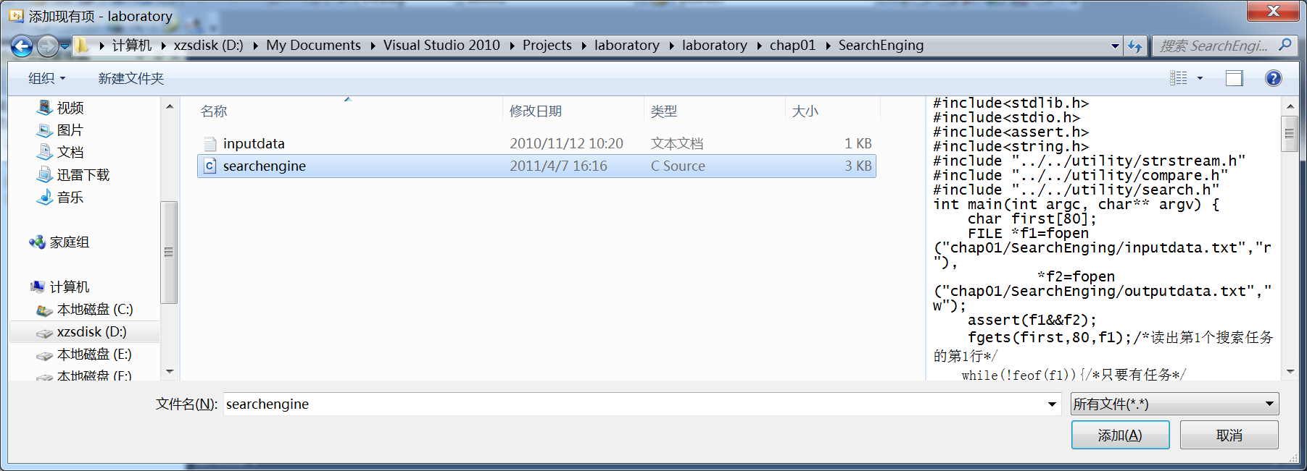
添加源文件
双击文件夹图标chap01在打开的文件夹中双击文件夹图标SearchEnging，对话框如下图所示。在打开的文件夹中点选源文件searchengine.c。单击 “添加”按钮。

Slide 11
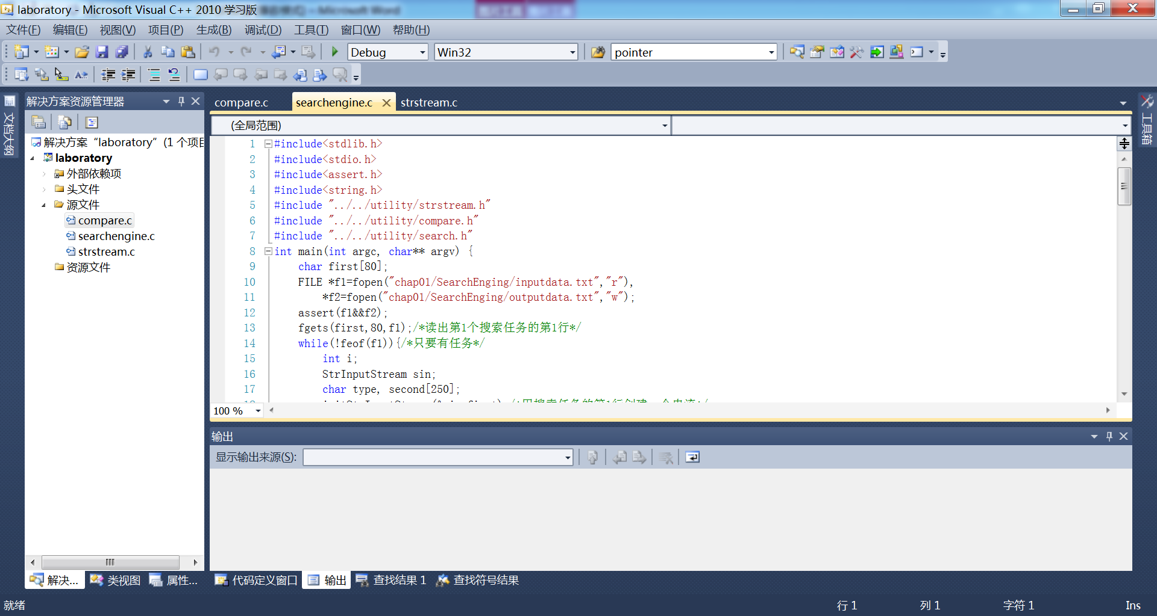
添加源文件后的IDE窗口
重复上一步。继续在项目中添加现有项“utility/strstream.c”、“utility/compare.c”和“utility/search.c”。

Slide 12
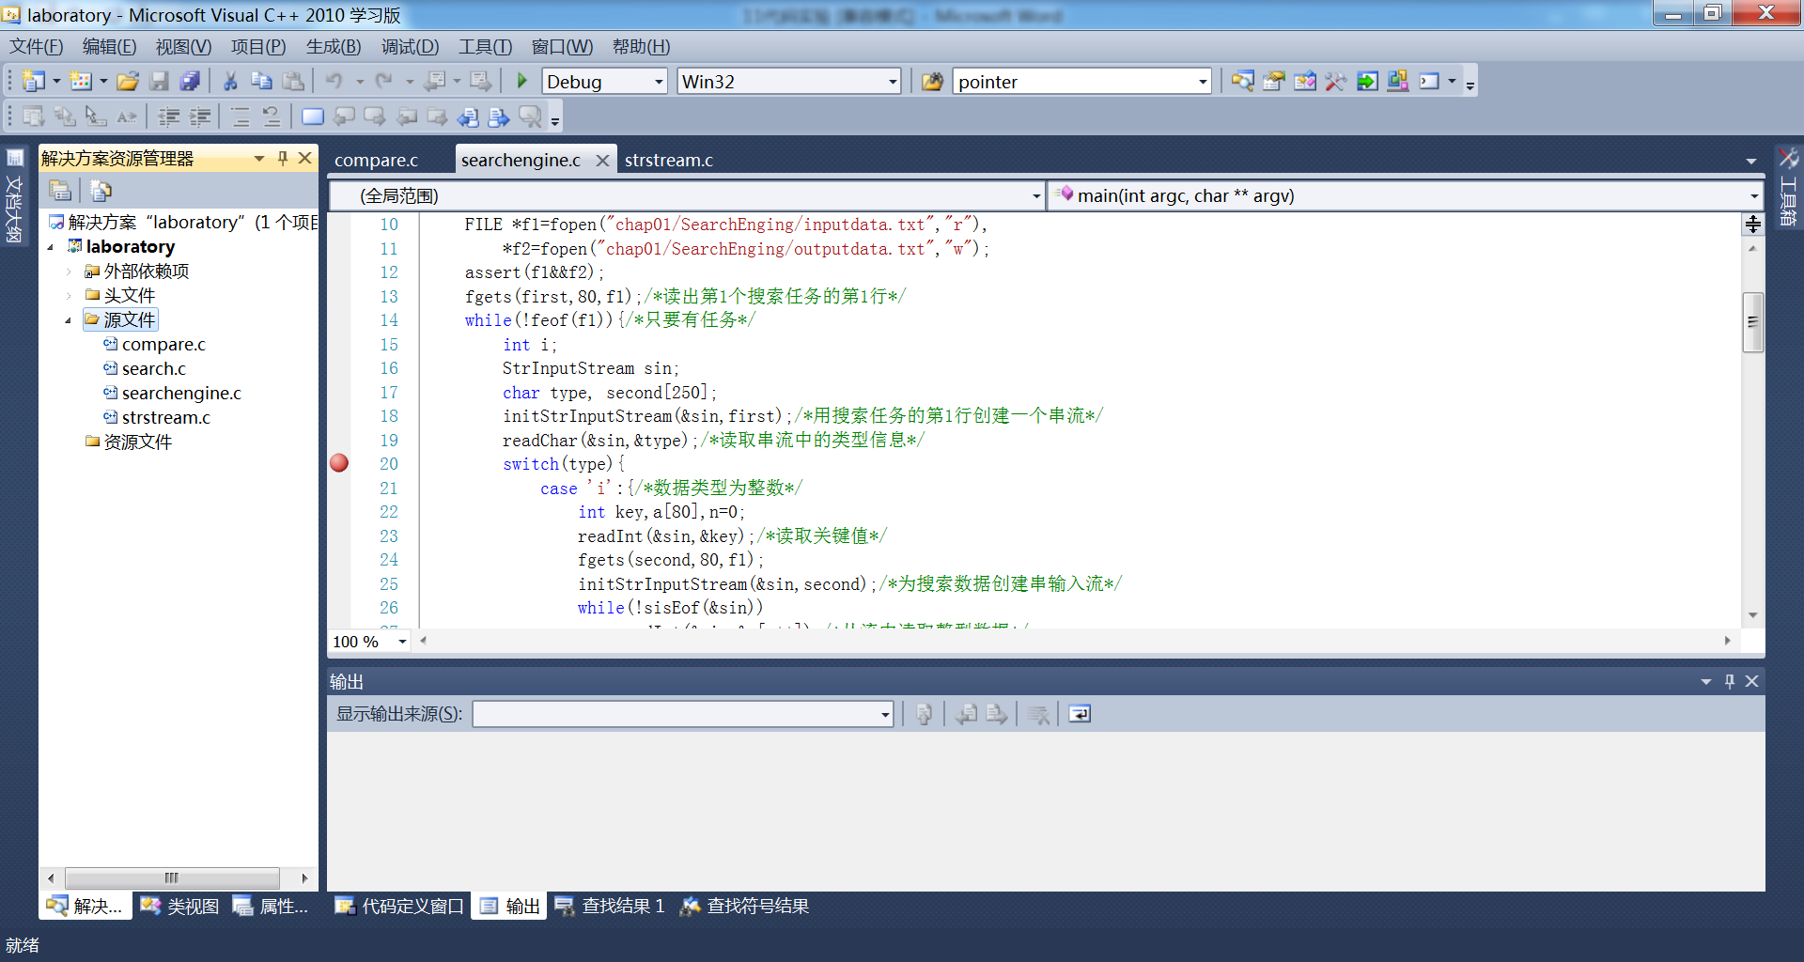
调试程序
在IDE中点菜单“生成”→“重新生成laboratory”，编译、链接程序。
在程序中合适的地方设置断点（单击行号前区域，断点显示为一红色小球，再次单击将取消断点），如下图所示。

Slide 13
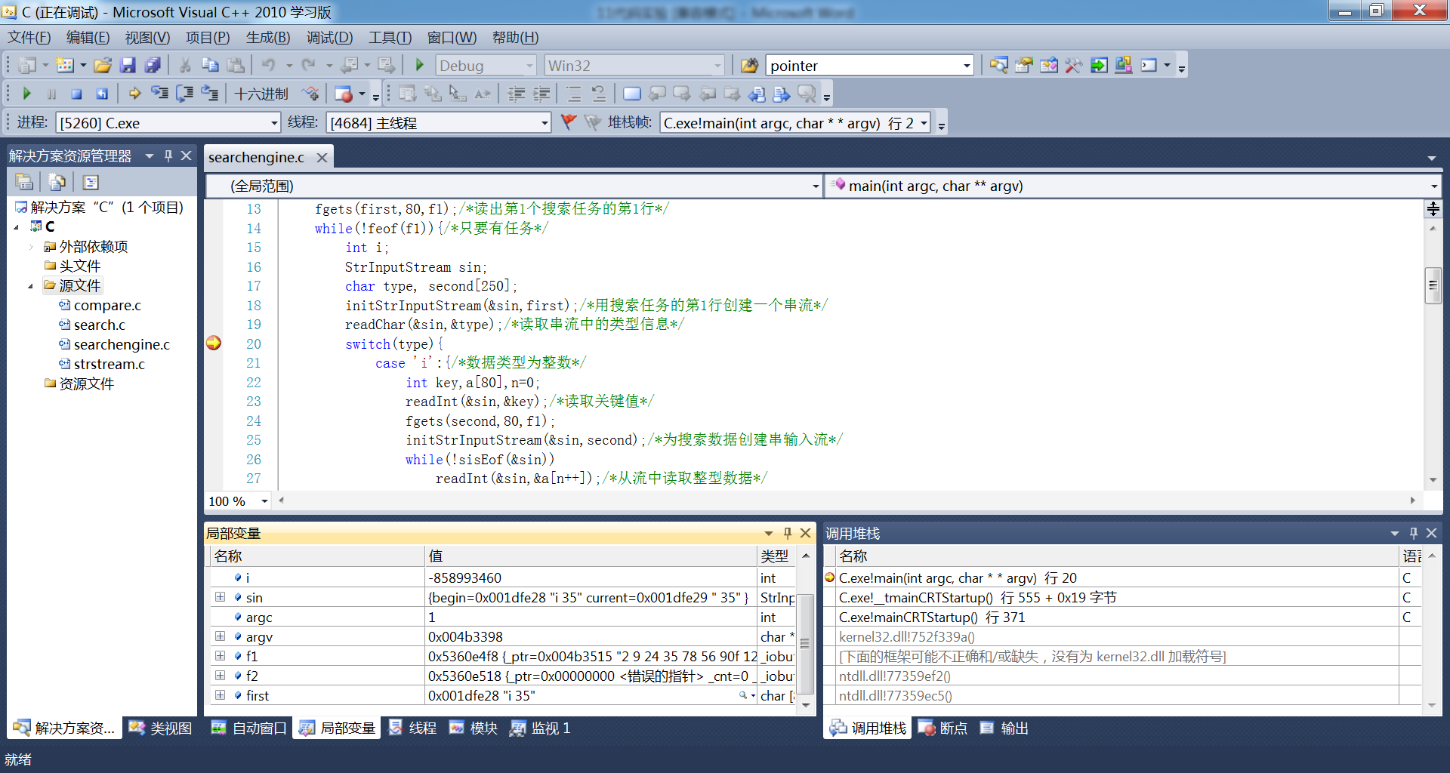
调试窗口
点菜单“调试”→“启动调试”。程序执行到第1个断点（如下图所示）处即可逐过程或逐语句地调试程序了。可以在下窗格中观察各个局部变量的当前值。

Slide 14
11.4 函数库的扩展
可以用两种方式向函数库中增加函数，其一是向已有的源文件中添加函数定义代码，在相应的的头文件中添加函数的原型声明。其二是添加独立存储的新源文件及相应的头文件。

Slide 15
向已有的源文件中添加新函数
在实验项目中加载utility文件夹下的源文件search.c。将将实现算法1-2的C函数定义代码添加带该文件尾部。
int binSearch(void *a, int size, int n, void *x, int(*comp)(void*, void*)){
int p=0,r=n-1,q,c;
while(p<=r){
q=(p+r)/2;
c=comp(x, (char*)a+q*size);
if(c==0)
return q;
if(c>0)
p=q+1;
else
r=q-1;
}
return -1;
}
在实验项目中加载utility文件夹下的头文件search.h。将函数binSearch的原型声明
int binSearch(void *a, int size, int n, void *x, int(*comp)(void*, void*));
添加进去。
然后重新生成项目。若在应用中需要调用此函数，可以在适当的位置添加指令“#include “…utility/search.h””，并在项目中加载源文件search.c。

Slide 16
创建新的源文件
我们可以用以下代码对链表实现算法1-2。
ListNode *listBinSearch(LinkedList *L, void *x){
int p=0,r=L->n-1,q,c;
ListNode *P=L->nil->next, *R=L->nil->prev, *Q;
while(p<=r){
q=(p+r)/2;
Q=advance(P,q);
c=L->comp(x, Q->key);
if(c==0)
return Q;
if(c>0){
P=Q->next;
p=q+1;
}else{
R=Q->prev;
r=q-1;
}
}
return NULL;
}

Slide 17
添加源文件与头文件
可以把上述函数存储为独立的源文件，便于代码重用。为此，我们在项目中向文件夹utility添加新的源文件listbinsearch.c，将上述代码录入其中。在同一文件夹中添加新的头文件listbinsearch.h，将下列与变异指令和函数listBinSearch的原型声明
#include "../datastructure/list.h"
ListNode *listBinSearch(LinkedList *L, void *x);
添加进去，重新生成项目。在需要调用该函数的应用项目中合适的地方添加指令“#include “…utility/listbinsearch.h””，并在项目中加载utility文件夹中的源文件listbinsearch.c。

